Slide 1
Hej!
Här kommer en presentationsmall till dig som förtroendevald.
Observera att den inte är komplett förrän du uppdaterat den med information om ert lokala arbete. All text som är markerad med GULT ska du anpassa/komplettera.
Instruktioner för varje bild finns i anteckningarna.
Notes:
<-- Instruktioner till föredragaren-->
Syfte: Förklara hur du som föredragare ska använda denna ppt.
Du ska: Komplettera och anpassa ppt:n så den fungerar för dig. Alla texter som är markerade med GULT ska du anpassa så texten passar dig och även ta bort den gula markeringen. Denna bild ska inte visas för deltagarna.
<-- Talmanus -->
Denna bild har inget talmanus.

Slide 2

Akademikerföreningen
Representerar alla Sacoförbunds medlemmar på
Företaget AB
Kontaktuppgifter till föreningens styrelse.
Notes:
<-- Instruktioner till föredragaren-->
Syfte: Skapa en förståelse för vem du/ni är och vilka ni representerar.
Du ska: Fyll i kontaktuppgifter till styrelsen, och komplettera gärna med bilder på de som sitter i styrelsen.
<-- Talmanus -->
Presentera dig/er och berätta att du/ni genom

Slide 3
Föreningens arbete på Företaget AB
Aktiva lokala frågor:
Fråga 1
Fråga 2
Fråga 3
Notes:
<-- Instruktioner till föredragaren-->
Syfte: Kortfattat presentera det arbete som ni i styrelsen gör lokalt på företaget. Både med perspektivet ”aktuellt just nu” och ”detta är alltid aktuellt”. Detta ska visa på det värde som det fackliga arbete som ni utför har för medlemmarna.
Du ska: Fyll i 1-3 viktiga/aktiva lokala frågor. Om ni har fler än 3 frågor, försök att begränsa till tre som du skriver ner och resterande kan du nämna muntligt. Utgå naturligtvis från vad era medlemmar tycker är viktigt och hur dessa frågor påverkar dem.
<-- Talmanus -->
Vill du ha coachning i utformningen av talmanus kan du kontakta oss på anna.klaesson@sverigesingenjorer.se eller daniel.jarblad@sverigesingenjorer.se.
Gärna dessa formuleringar för att synliggöra värdet av erat arbete:
"För dig innebär det att.."
"Det har gett oss mer/större/bättre..."
Exempelvis: "Vi har MBL-förhandlingar om X med Frötaget i fråga Y just nu, där vi driver att få mer Z, för dig innebär det att..."

Slide 4
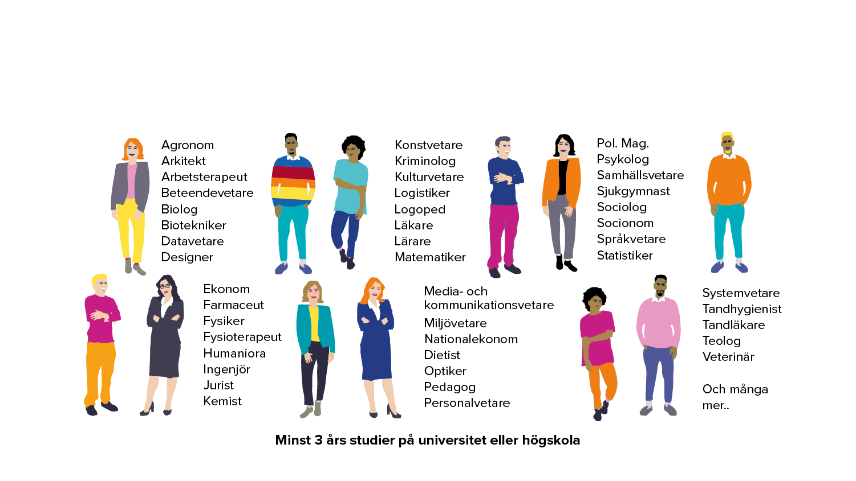
Vem kan vara medlem i ett Saco-förbund?
(& Akademikerföreningen)
Notes:
<-- Instruktioner till föredragaren-->
Syfte: Att förmedla att om man har en högskole-/universitetsutbildning kan man (ska man) vara medlem i ett saco-förbund. Det är bättra att fler än de som får vara medlemmar ansöker än att folk som kan vara medlemmar inte tror de är välkomna.
Du ska:
<-- Talmanus -->
Alla som har minst 3 års akademiska studier med sig kan bli medlem i ett saco-förbund och därmed i akademikerföreningen. Här är bara några exempel på vilka som kan bli medlemmar i ett saco-förbund och akademikerförening.

Slide 5

Hitta rätt förbund för dig
Notes:
<-- Instruktioner till föredragaren-->
Syfte: Att förklara hur de som kan bli medlemmar hittar till rätt saco-förbund för dem. Du ska:
<-- Talmanus -->
Man blir medlem i Akademikerföreningen på arbetsplatsen genom att bli medlem i ett Saco-förbund. Är du osäker på vilket som är rätt för dig – besök saco.se/karriar/hitta-ditt-sacoforbund/ eller prata med oss så kan vi hjälpa dig.

Slide 6
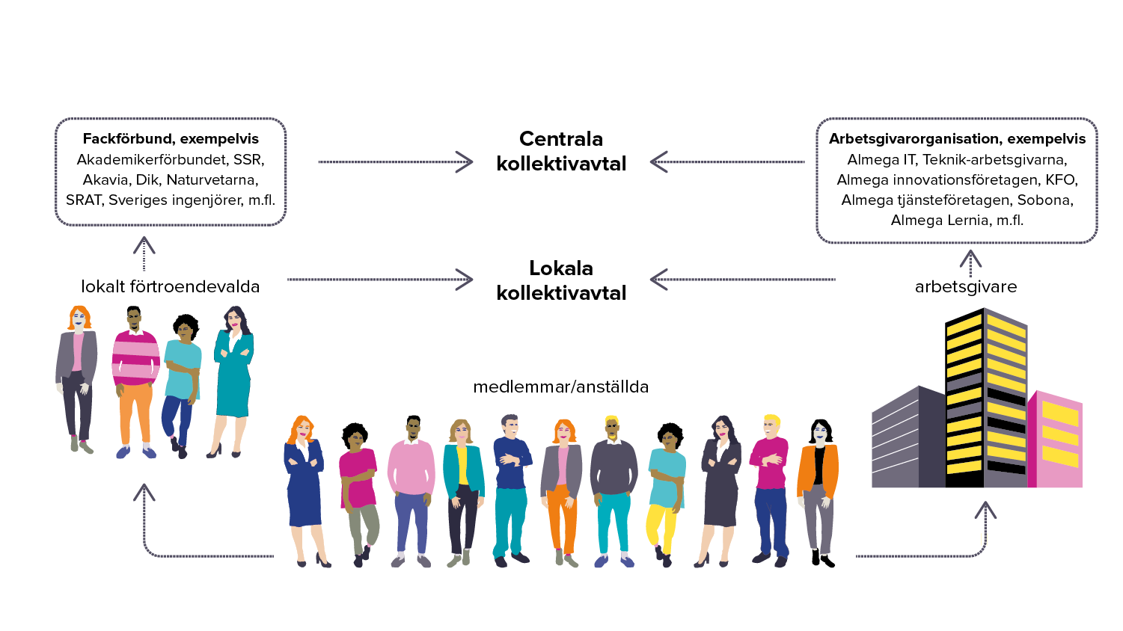
Svenska modellen – centralt och lokalt
Notes:
<-- Instruktioner till föredragaren-->
Syfte: Att förklara hur den svenska modellen fungerar
Du ska: Använd denna bild i den mån du anser att det finns behov av att förklara detta.
<-- Talmanus -->
Berätta utifrån åhörarnas förförståelse om den svenska modellen och fördelarna med denna modell, avseende ex. Fackföreningars oberoende, litet antal konflikter och flexibilitet med mera.

Slide 7


Så är vi organiserade
Företaget AB
Akademikerföreningen
Annan fackklubb
Sacoförbund hos oss:
Förbund 1
Förbund 2
Förbund 3
Förbund 4
Förbund 5
Förbund 6
Förbund 7
Notes:
<-- Instruktioner till föredragaren-->
Syfte: Förklara hur relationen mellan akademikerföreningen och medlemmarna i de olika sacoförbunden, samt i förhållande till arbetsgivare och andra lokalföreningar på företaget ser ut.
Du ska: Fylla i och anpassa hur hela den fackliga organisationen ser ut på arbetsplatsen. Alltså ven ta med andra föreningar/klubbar som finns hos arbetsgivaren.
<-- Talmanus -->
Ev. finns fler lokalföreningar än akademikerföreningen på företaget. Denna bild visar hur medlemmar i de olika förbunden i Saco samlas i Akademikerföreningen som finns lokalt på företaget.

Slide 8
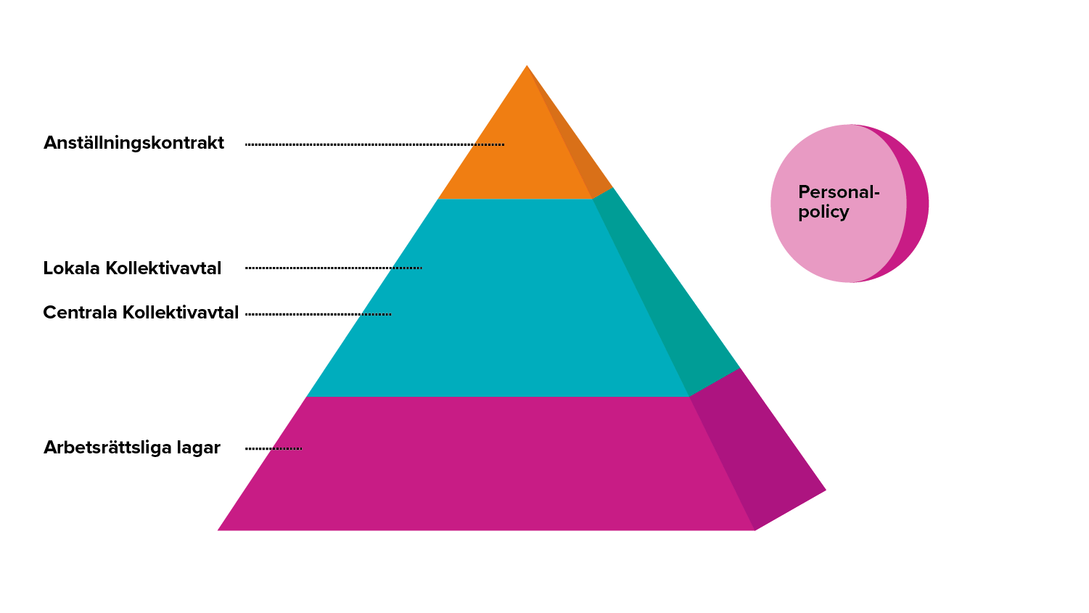
Lag – kollektivavtal - kontrakt
Notes:
<-- Instruktioner till föredragaren-->
Syfte: Denna bild är till att användas om du vill och anser att den behövs. Den syftar till att förklara relationen mellan lagar, kollektivavtal och anställningsavtal och visar på vikten av kollektivavtal och dess roll där vi som fackförbund har möjlighet att ändra i villkor reglerat i lag.
Du ska:
<-- Talmanus -->
När det gäller ens rättigheter och förmåner på arbetet regleras vissa saker i lag. Lagarna gäller alla anställda i Sverige. Det är dock ganska få saker och man kan ofta se dem som miniminivåer. Istället regleras många och bättre förmåner i kollektivavtal. Det finns kollektivavtal som gäller en hel bransch och så kan det finnas kompletterande kollektivavtal som bara gäller för ett visst företag.
* Säg något om kollektivavtalet på er arbetsplats.
Dessutom kan du komma överens direkt med din chef i ditt anställningsavtal om vissa förmåner utöver kollektivavtalets. Grundregeln är att man alltid kan komma överens om bättre villkor men inte sämre än lagen och ev. kollektivavtal. Till exempel säger lagen att alla har rätt till 25 dagars semester men i kollektivavtal kan man ha regler om fler semesterdagar och i det enskilda avtalet kan du avtala om ännu fler.
Utöver det kan det på företaget finnas policys gällande olika frågor och förmåner.

Slide 9
Vi arbetar för att utbildning ska löna sig
Vi arbetar för att du ska få din del av det värde du skapar
Vi arbetar för att bevaka dina rättigheter och intressen
Vi övervakar att företaget hanterar sin viktigaste resurs – medarbetarna – på ett hållbart sätt.
Notes:
<-- Instruktioner till föredragaren-->
Syfte: Att lyfta fram anledningen till varför vi tycker det är viktigt att utbildning lönar sig – dvs. att din investering i utbildning gör dig värdefull för arbetsgivaren.
Du ska:
<-- Talmanus -->
Tre övergripande viktiga frågor som vi i saco, sacoförbunden och akademikerföreningarna jobbar för på olika nivåer.
Utveckla gärna och återkoppla till ert lokala arbete på företaget kopplat till dessa frågor.

Slide 10

Vi arbetar på tre nivåer
Notes:
<-- Instruktioner till föredragaren-->
Syfte: Att på ett kortfattat och övergripande sätt förklara hur vi jobbar centralt och lokalt med att utbildning ska löna sig genom nationellt(opinionsbildning-påverkan), per arbetsplats (förhandlingar och KA etc.) och individuellt (genom det individuella medlemskapet.
Du ska:
<-- Talmanus -->
Nationellt: Opinionsbildning och politisk påverkan. Som medlem i ett sacoförbund bidrar du till att stärka vårt påverkansarbete för att akademisk utbildning ska löna sig genom bra villkor på jobbet, bra lön och att arbetsgivaren ska hantera anställning av akademiker som den investering det är.
Mot arbetsgivare: Förhandlingar och kollektivavtal
Individuellt: Genom service och förmåner i ditt medlemskap i Saco-förbundet och Akademikerföreningen. Representerar.

Slide 11
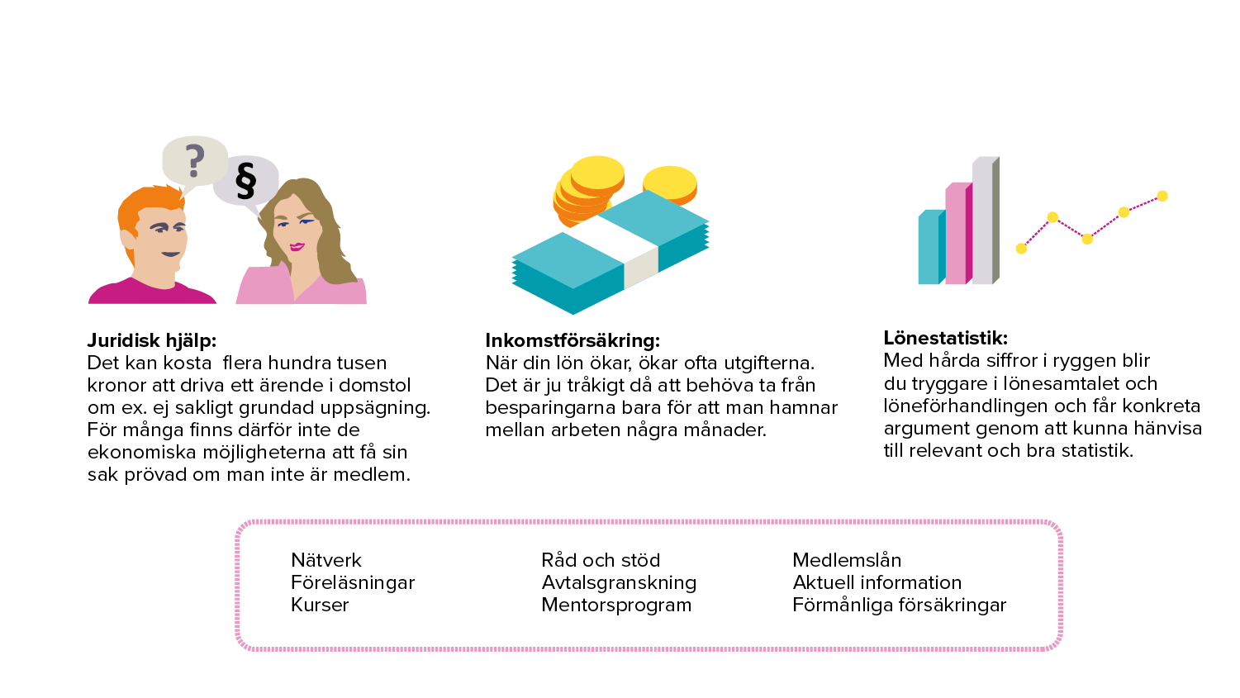
Medlemskapets innehåll
Notes:
<-- Instruktioner till föredragaren-->
Syfte: Att visa på exempel på de olika förmåner som finns och som samtliga saco-förbund erbjuder sina medlemmar.
Du ska:
<-- Talmanus -->
Här är några exempel på förmåner som är kopplat direkt till ditt medlemskap i ditt sacoförbund oavsett var du arbetar. Besök ditt saco-förbunds hemsida för fler och specifika förmåner.
Juridisk hjälp:
Det kan kosta flera hundra tusen kronor att driva
ett ärende i domstol om ex. ej sakligt grundad uppsägning.
För många finns därför inte de ekonomiska möjligheterna att få
sin sak prövad om man inte är medlem.
Inkomstförsäkring:
När din lön ökar, ökar ofta utgifterna.
Det är ju tråkigt då att behöva ta från
besparingarna bara för att man hamnar mellan
arbeten några månader.
Lönestatistik:
Med hårda siffror i ryggen blir du
tryggare i lönesamtalet och löneförhandlingen
och får konkreta argument genom att kunna
hänvisa till relevant och bra statistik.

Slide 12

Välkomna till Akademikerföreningen på
Företaget AB
Bli medlem idag
Börja på saco.se/karriar/hitta-ditt-sacoforbund
Eller prata med oss
Notes:
<-- Instruktioner till föredragaren-->
Syfte: Att välkomna och uppmana de nyanställda/åhörarna att agera och bli medlemmar.
Du ska:
<-- Talmanus -->
Vänta inte med att bli medlem. Du måste vart medlem i ett antal månader innan du kan nyttja exempelvis juridisk hjälp och inkomstförsäkring. Går du med när du behöver hjälpen är det för sent. Så passa på att bli medlem idag är mitt råd till er.

Slide 13
Vi ses!
www.saco.se/foretaget
brevlada.af@foretaget.com
Tel: XXX-XXXXXXX
akademikerforeningen.foretaget
Office: Byggnad X, rum XX
Notes:
<-- Instruktioner till föredragaren-->
Syfte: Att ge kontaktuppgifter till er i föreningen för att de ska veta vart de ska vända sig med frågor.
Du ska: Fyll i och lägg gärna in bilder på er i styrelsen.
<-- Talmanus -->
Berätta hur de kan nå er, visa bilder på de som inte är där och berätta vart ni finns och när/hur de kan träffa er.

